Slide 1
eMobility Škoda Auto

Slide 2
V příštím desetiletí zažijeme nejsilnější regulaci automobilového trhu EU v historii
95 g/km
80 g/km
- 15 %
43 g/km
- 55 %
0 g/km
- 100 %
EU “Fit for 55”
nová kritéria
2020
2025
2030
2035
POVOLENA POUZE
VOZIDLA S NULOVÝMI EMISEMI

Slide 3
Notes:
V letech 2024 – 2026 uvedeme postupně na trh 6 nových modelů.
První na řadě bude tzv. Compact, dnes už má i oficiálně potvrzený název, Elroq. Bude to auto velikosti současného Karoqu. Na trh přijde na přelomu 2024/2025.
V letech 2025 a 2026 budou následovat: malé auto (něco mezi Fábií a Kamiqem), Combi (představte si něco jako současná Octavia Combi), Space (velké sedmimístné SUV ještě nad ENYAQEM) a v neposlední řadě facelift obou verzí modelu ENYAQ.
Touto nabídkou budeme schopni pokrýt většinu potřeb firemních flotil. A věříme, a rádi bychom, aby tomu bylo tak i v případě T Mobile resp. Slovak Telecom.

Slide 4
Notes:
Na závěr, taková malá úlitba pro odpůrce elektromobility. Škoda bude v následujících letech souběžně vyrábět i vozy se spalovacími motory.
V letošním roce uvedeme na trh facelift Kamiq a Scala, na přelomu 2023/2024 nové generace Superbu a Kodiaqu. A v příštím roce nás čeká facelift Octavie.

Slide 5
Nabíjecí platformy
Retail
Fleet
Powerpass
Pro retailové zákazníky
Chargee
Pro fleetové zákazníky
400.000
Přes 400 000 nabíjecích bodů v Evropě
Ionity
Nově integrovaná síť IONITY
a plánované další rozšíření v Evropě
Aplikace
Mobilní aplikace
Komplexní řešení
Fakturace firemního, domácího
a veřejného nabíjení.
Jednotná
Jednotná cenová sazba
Individuální
Klienti: Dekra, PRAKAB, VWFS, Porsche ČR, MPO atd.

Slide 6
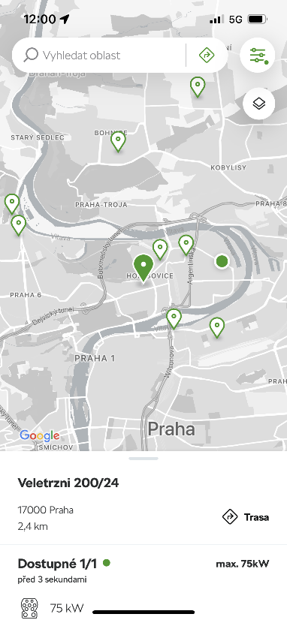
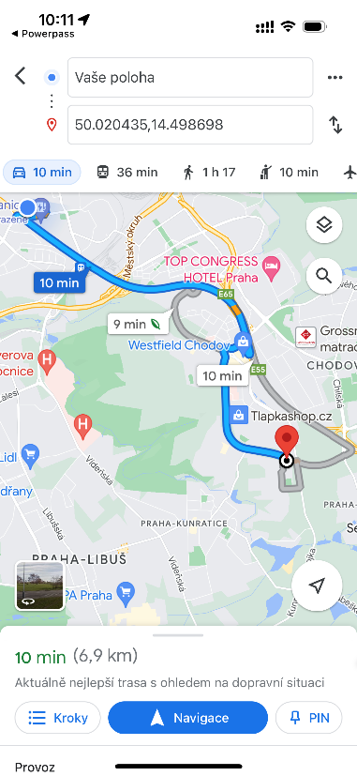
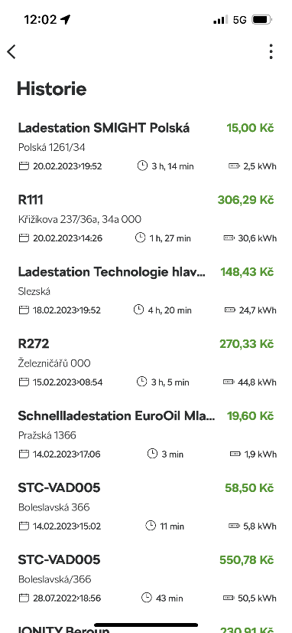
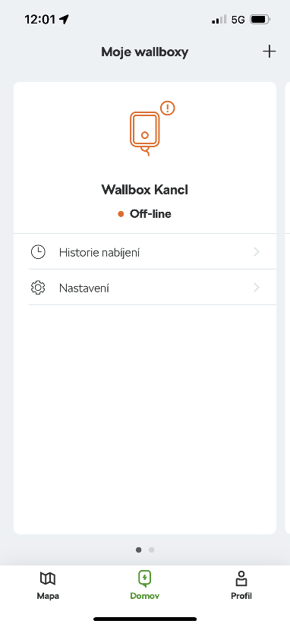
Powerpass
Uživatelské rozhraní
01
Mapa nabíjecích stanic s jejich aktuální dostupností a možností filtrace
02
Navigace k vybranému nabíjecímu bodu
03
Přehledná historie nabíjení
04
Po spárování lze ovládat chytré wallboxy ŠKODA iV Charger Connect a Connect+

Slide 7
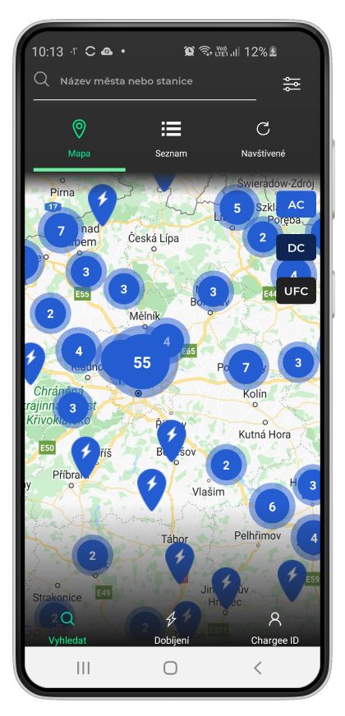
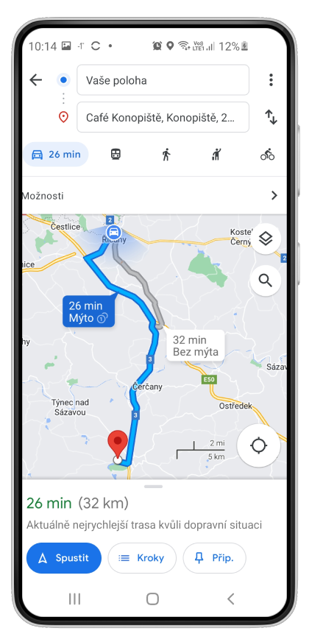
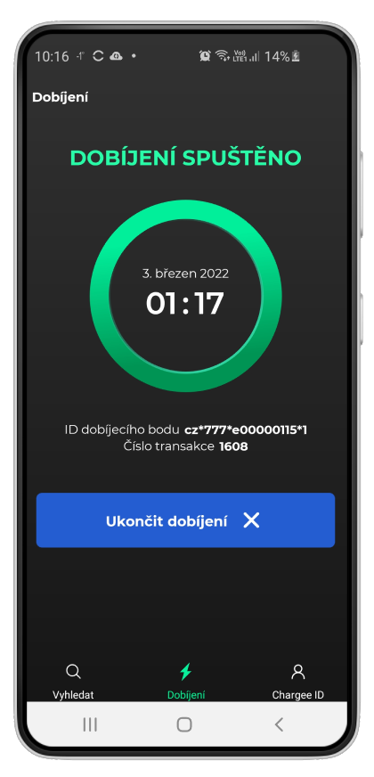
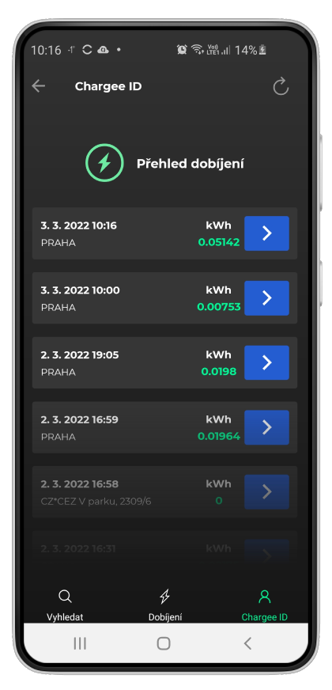
Chargee
Uživatelské rozhraní
01
Mapa nabíjecích stanic s jejich aktuální dostupností a možností filtrace
02
Navigace k vybranému nabíjecímu bodu
03
Přehledná historie nabíjení
04
Možnost iniciace nabíjení z mapy i pomocí QR kódu na stanici

Slide 8
Chargee
Fleetový manažer
ON-LINE
On-line monitoring firemní elektrizované flotily
CHARGEE ID
Informace o dobíjení zaměstnanců podle Chargee ID (karta/aplikace)
FAKTURACE
Automatizované reporty a fakturace
z domácího, veřejného
a firemního dobíjení
NASTAVENÍ
Možnost nastavení různých práv podle funkce zaměstnance (přístupnost stanic údaje o ostatních uživatelích)

Slide 9
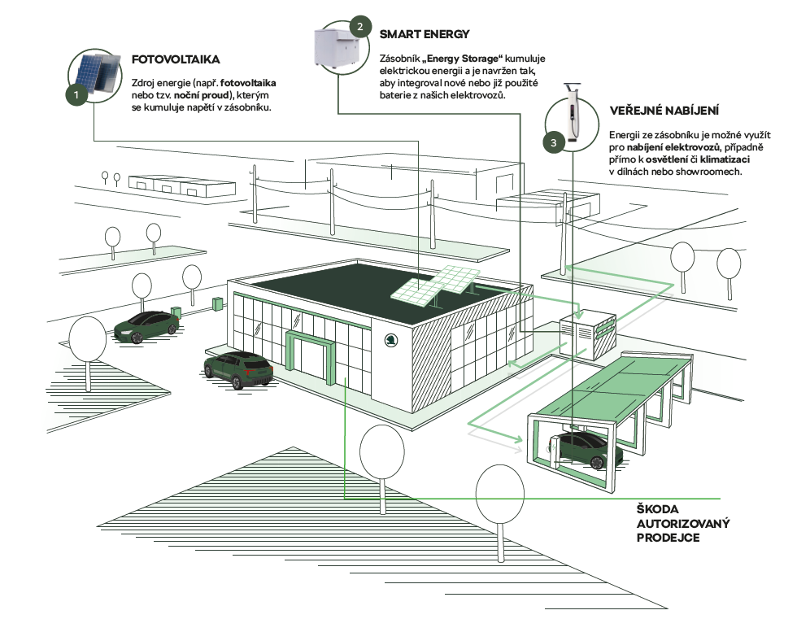
Koncept energeticky udržitelného podniku

Slide 10
Projekty a kooperace
Podepsaná memoranda

Slide 11
Děkujeme za pozornost

Slide 12
Backup

Slide 13
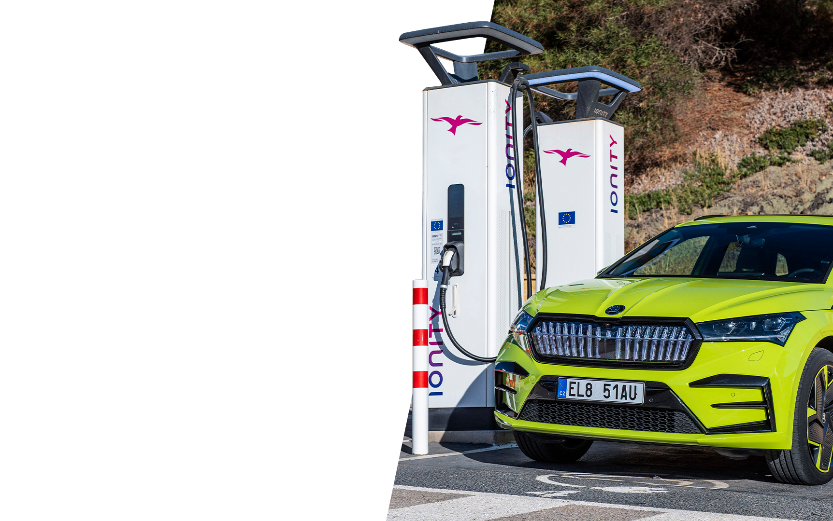
Vývoj nabíjecí infrastruktury v ČR
13
5 000
(plán 2023)
Celkový počet nabíjecích bodů
Počet HPC
+ 53 %
+ 58 %
109
Cíl národního akčního plánu čisté mobility:
2025 – 11 000 nabíjecích bodů (800 HPC)
2030 – 35 000 nabíjecích bodů (2300 HPC)

